Slide 1

Tugas pertemuan 9 Studi kasus kelompok
Anggota:
Guruh pratama putra (5220411237)
M.Rinaldi Pratama (5220411244)
Rayhan Prasetya Ady(5220411267)

Slide 2

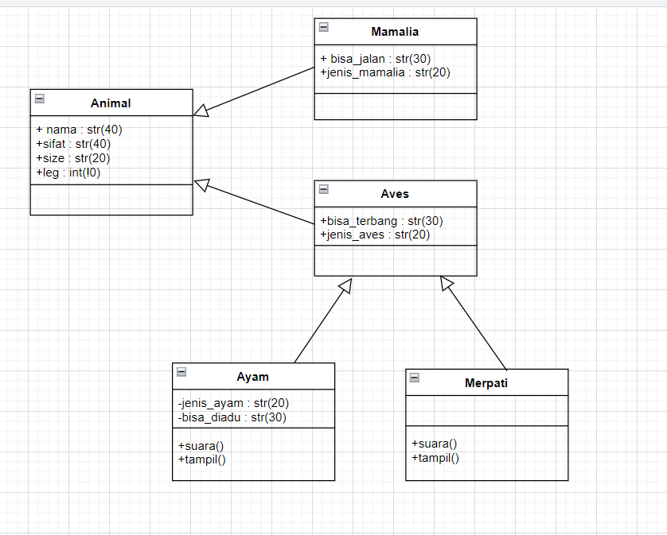
Diagram UML :
Disebelah adalah diagram uml dengan kelas induk animal dan memliki kelas anak mamalia dan aves. Untuk kelas aves , kelas tersebut menjadi kelas induk untuk kelas anak ayam dan merpati.

Slide 3
Animal sebagai kelas induk memiliki atribut nama, sifat, size, dan leg yang akan diwariskan ke kelas anak nya yaitu mamalia yang memiliki atribut bisa_jalan dan jenis_mamalia dan Aves yang memiliki atribut bisa_terbang dan jenis_aves.

Slide 4
Aves sebagai kelas induk memiliki atribut yang memiliki atribut bisa_terbang dan jenis_aves yang akan diwariskan ke kelas ayam yang memiliki atribut jenis_ayam dan bisa_diadu dan memiliki method suara() dan tampil() dan merpati yang memiliki method suara() dan tampil().

Slide 5

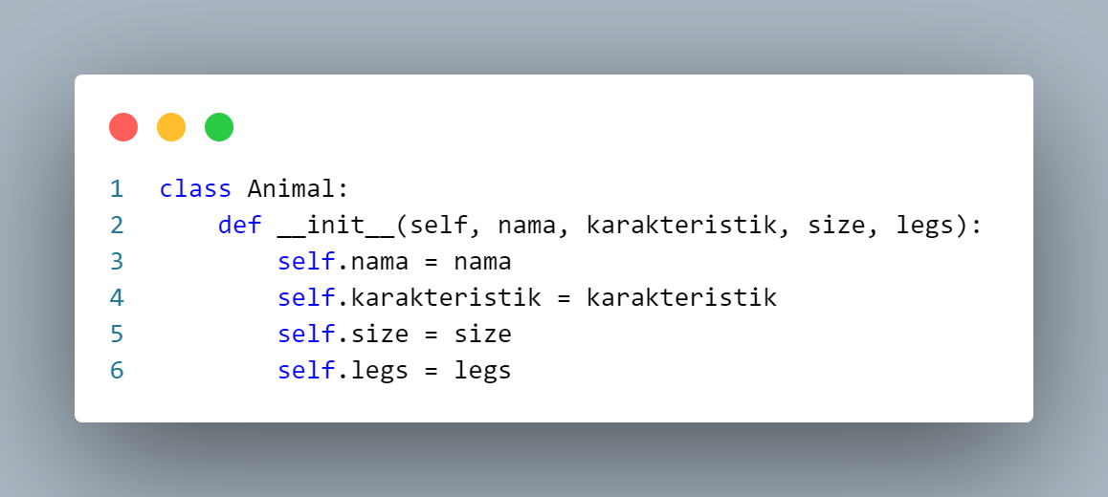
Program :
Class Animal disini di gunakan sebagai class induk, di class ini hanya berisi inisialisasi dari nama,karakteristik, size dan legs , yang dimana disini menggunakan access modifiers public.

Slide 6
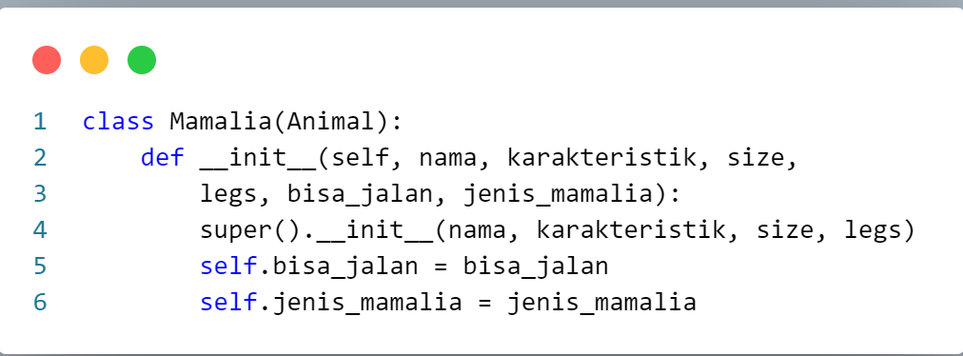
Class Mamalia merupakan kelas anak dari Animal ditandai dengan penulisan Class Mamalia(Animal). Disini berisi inisialisasi atribut dari class induknya hal ini dapat dilihat dari adanya super().__init__ , dan juga ada inisialisasi atribut baru yaitu bisa_jalan dan jenis_mamalia, yang dimana menggunakan access modifier public.

Slide 7

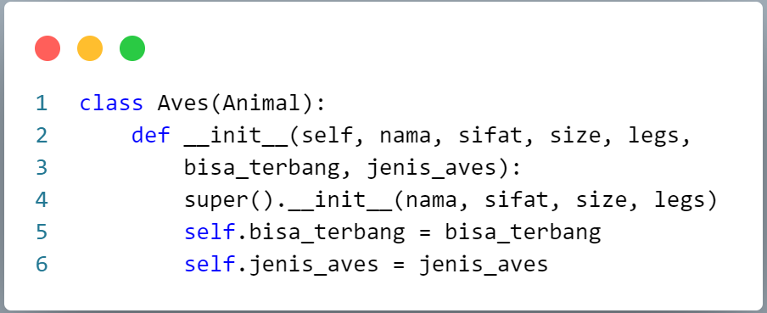
Class Aves merupakan kelas anak dari Animal ditandai dengan penulisan Class Aves(Animal). Disini berisi inisialisasi atribut dari class induknya hal ini dapat dilihat dari adanya super().__init__ , dan juga ada inisialisasi atribut baru yaitu bisa_terbang dan jenis_aves, yang dimana menggunakan access modifier public.

Slide 8
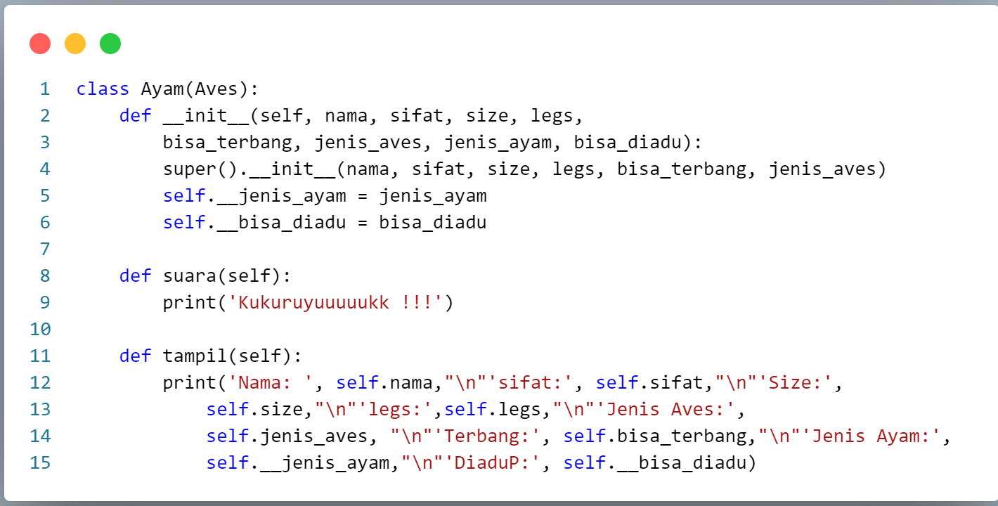
Class Ayam merupakan kelas anak dari Aves ditandai dengan penulisan Class Ayam(Aves). Disini berisi inisialisasi atribut dari class induknya hal ini dapat dilihat dari adanya super().__init__ , dan juga ada inisialisasi atribut baru yaitu bisa_diadu dan jenis_ayam , yang dimana menggunakan access modifier private. Disini ada juga fungsi suara yang gunanya untuk memunculkan suara “kukuruyuk” saat dipanggil nanti. Lalu ada juga fungsi tampil yang dimana fungsi ini berguna untuk menampilkan atributyang akan dimasukan nanti sesuai yang diinginkan di fungsi tampil.Fungsi tampil juga merupakan contoh dari overriding.

Slide 9
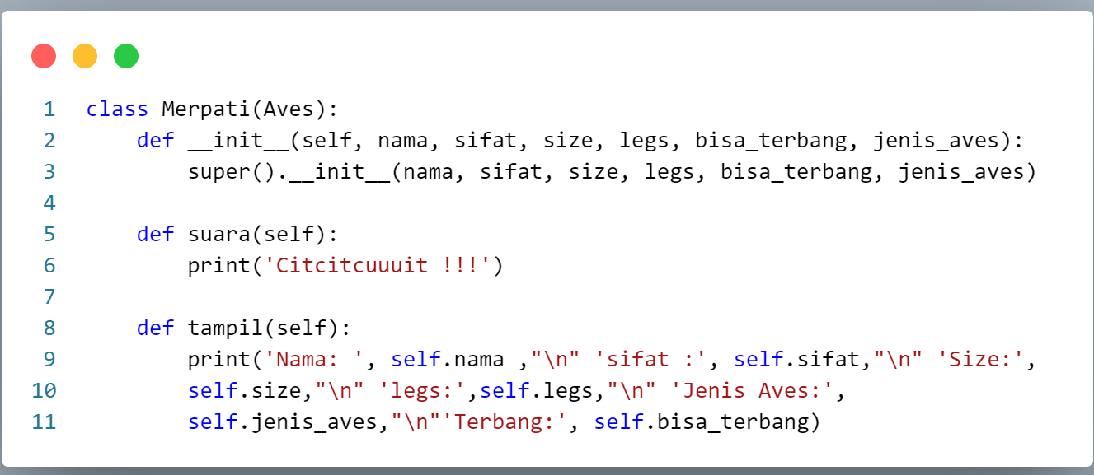
Class Merpati merupakan kelas anak dari Aves ditandai dengan penulisan Class Merpati(Aves). Disini berisi inisialisasi atribut dari class induknya hal ini dapat dilihat dari adanya super().__init__. Disini ada juga fungsi suara yang gunanya untuk memunculkan suara “cicit cuit” saat dipanggil nanti. Lalu ada juga fungsi tampil yang dimana fungsi ini berguna untuk menampilkan atributyang akan dimasukan nanti sesuai yang diinginkan di fungsi tampil. Fungsi tampil juga merupakan contoh dari overriding.

Slide 10
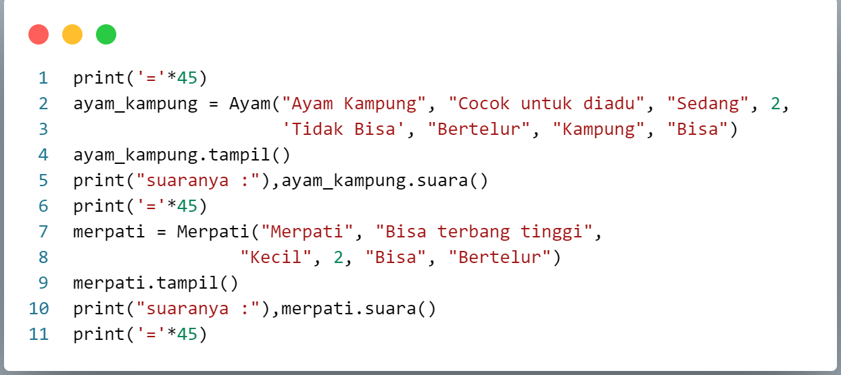
Di barisan program ini di khususkan untuk menjalankan program. Program print(“=“*45) hanya berguna untuk membuat batas, kemudian disini juga ada pengisian atrubut dengan variable seperti ayam kampung, bertelur, kecil, 2, dan lain sebagainya. Kemudian menggunkan fungsi tampil agar atribut yang sudah diisi di tampilkan sesuai apa yang di inginkan, kemudian panggil fungsi suara sesuai class yang ingin di gunakan agar tampil suara, contohnya “merpati.suara()” agar nanti keluar kata “cicit cuit”.

Slide 11
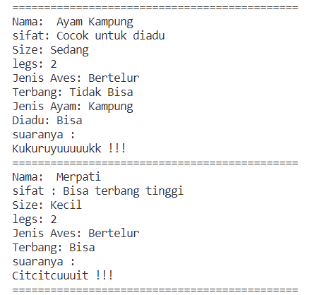
Output hasil program :
Program yang sudah dibahas di atas akan menampilkan output seperti disamping :

Slide 12
Terima kasih sudah menyimak pembahasan kami tentang studi kasus di pertemuan 9 ini

